Slide 1

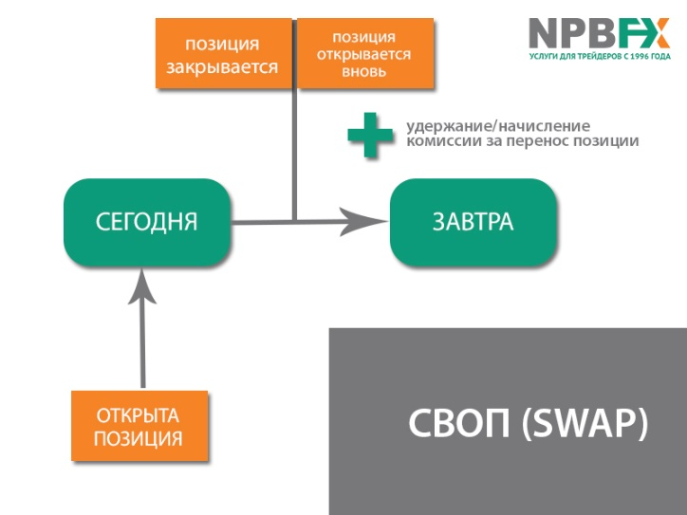
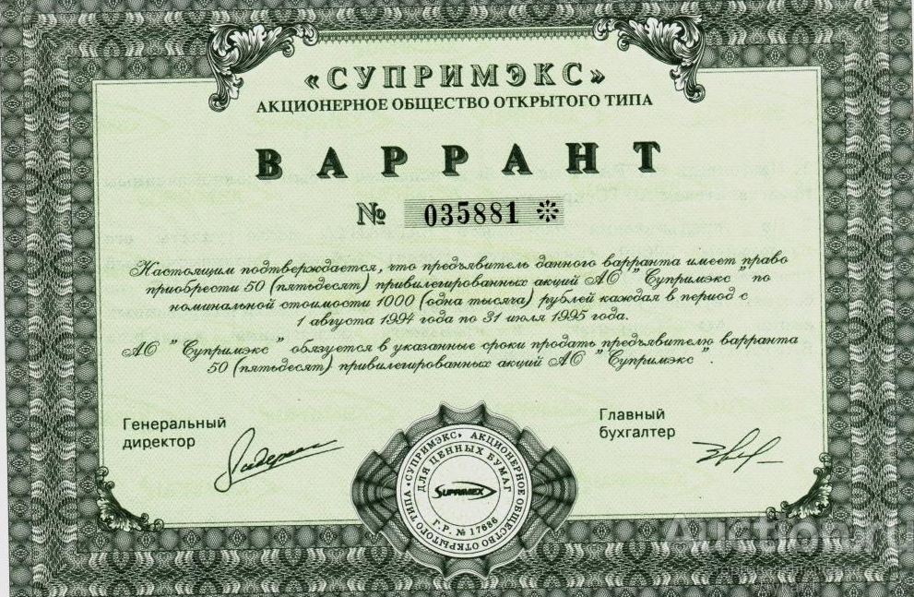
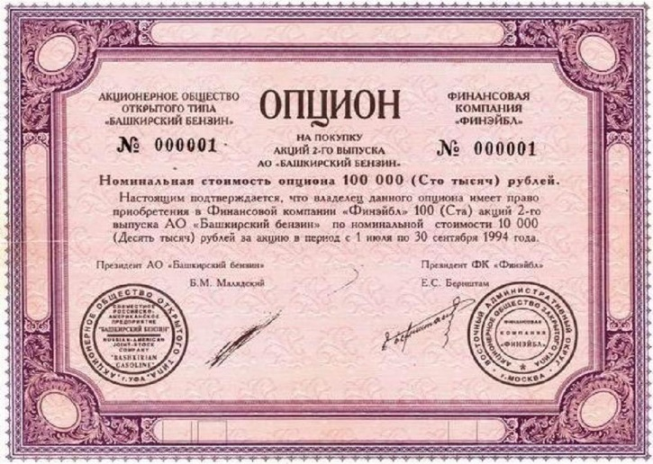
Тема 4. Производные ценные бумаги
Понятие производных инструментов и их особенности.
Форварды
Фьючерсы
Опционы
Варранты
Свопы

Slide 2
Понятие производных инструментов и их особенности.
Производные ценные бумаги возникли в процессе развития рынка ценных бумаг в промышленно развитых странах. Называются они так потому, что вторичны по отношению к основным клас­сическим ценным бумагам (акциям и облигациям).
В настоящее время эти ценные бумаги получили название дери­вативы.
Слово «дериватив» (немецкого происхождения) изначально служило для обозначения математической функции производной, но к середине ХХ столетия тесно обосновалось на финансовом рынке и почти утратило первоначальное значение. Сегодня понятие производных ценных бумаг является не единственным в своем роде, в ходу такие определения, как: вторичная ценная бумага, производная второго порядка, дериват, финансовая производная и т. п., что никак не влияет на общий смысл.
Дериватив, или финансовый инструмент 2-го порядка – это срочный контракт, который заключается между двумя и более участниками, формально через биржу или неформальным путем с участием финансовых организаций, в основе которого определение будущей стоимости реального актива или инструмента высшего порядка.
Данное определение имеет несколько ключевых составляющих, от которых исходит понятие и виды производных ценных бумаг:

Slide 3
Дериватив – это контракт, в успешности которого заинтересовано двое и больше лиц или организаций. В зависимости от того, как поведет себя рынок и, прежде всего, цена, одна сторона останется в выигрыше, другая – в проигрыше. Этот процесс неизбежен.
Финансовый контракт может заключаться через биржу формализовано или вне биржи с участием предприятий и объединений предприятий с одной стороны и банков и небанковских финансовых организаций – с другой. Наличие или отсутствие биржи во многом определяет специфику дериватива.
Производная второго порядка в финансах, как и в математике, имеет базу, или основу. Только если естественные науки сводят все к простейшим функциям, финансовый рынок оперирует с реальными активами. На бирже реальные активы подразделяются на четыре категории: товары или товарные активы (прошедшие проверку на биржевые стандарты); ценные бумаги (акции, облигации) и фондовые индексы; операции с валютой и фьючерсы (специализированные контракты).
Срок наступления контракта – зависит от разновидности финансового инструмента. Определение точной даты выполнения договора призвано защитить интересы и снизить риски для обеих сторон. Но, как правило, выигрыш от сделки достается только одному.
Производные финансовые инструменты включают: форвардные и фьючерсы контракты; опционы; варранты; свопы.

Slide 4
2. Форварды
Форвард (форвардный контракт) – договор (производный финансовый инструмент), по которому одна сторона (продавец) обязуется в определенный договором срок передать товар (базовый актив) другой стороне (покупателю) или исполнить альтернативное денежное обязательство, а покупатель обязуется принять и оплатить этот базовый актив, и (или) по условиям которого у сторон возникают встречные денежные обязательства в размере, зависящем от значения показателя базового актива на момент исполнения обязательств, в порядке и в течение срока (или в срок), установленного договором.
Форвардный контракт – обязательный для исполнения срочный контракт, в соответствии с которым покупатель и продавец соглашаются на поставку товара оговоренного качества и количества или валюты на определенную дату в будущем. Цена товара, валютный курс и другие условия фиксируются в момент заключения сделки.
Форвардная цена актива – текущая цена форвардных контрактов на соответствующий актив. Устанавливается в момент заключения форвардного контракта. Расчёты между сторонами по форвардному контракту происходят по этой цене.

Slide 5
В отличие от фьючерсных контрактов форвардные сделки не стандартизованы.
Отличительные черты форвардных контрактов:
они обязательны к исполнению;
составляются с учетом конкретных требований клиента и не являются объектом обязательной отчетности;
во время переговоров должны быть определены: размер контракта, качество поставляемого актива, место и дата поставки.
Основное преимущество этих контрактов – фиксация цены на будущую дату.
Главный недостаток – при изменении цен к расчетному дню в любую сторону контрагенты не могут разорвать его.
Форвард может быть расчетным или поставочным:
- расчетный (беспоставочный) форвард (NDF) не заканчивается поставкой базового актива;
- поставочный форвард (DF) заканчивается поставкой базового актива и полной оплатой на условиях сделки (договора).

Slide 6
3. Фьючерсы
Фьючерс (фьючерсный контракт) – производный финансовый инструмент, стандартный срочный биржевой контракт купли-продажи базового актива, при заключении которого стороны (продавец и покупатель) договариваются только об уровне цены и сроке поставки. Остальные параметры актива (количество, качество, упаковка, маркировка и т. п.) оговорены заранее в спецификации биржевого контракта. Стороны несут обязательства перед биржей вплоть до исполнения фьючерса.
Фьючерс можно рассматривать как стандартизированную разновидность форварда, который обращается на организованном рынке с взаимными расчётами, централизованными внутри биржи.
Главное отличие форвардного и фьючерсного контрактов состоит в том, что форвардный контракт представляет собой разовую внебиржевую сделку между продавцом и покупателем, а фьючерсный контракт – повторяющееся предложение, которым торгуют на бирже.

Slide 7
Фьючерс – это биржевой инструмент. Заключение фьючерсных контрактов имеет целью не реальную поставку конкретных ценных бумаг, а хеджирование (страхование) позиций контрагентов на игру на разнице цен. Приобретая контракт, владелец рассчитывает продать его дороже, а продавец надеется приобрести такой же контракт по более низкой цене. На установленную во фьючерсе дату расчет между покупателем и продавцом происходит денежными средствами на фондовой бирже через клиринговую палату.
Фьючерсы пришли на фондовую биржу с товарной, изначально фьючерсы заключались на поставку будущего урожая под оплату весной значительно меньшую, чем осенью.
Выделяют следующие виды фьючерсов:
1. Поставочный фьючерс предполагает, что на дату исполнения контракта покупатель должен приобрести, а продавец продать установленное в спецификации количество базового актива. Поставка осуществляется по расчётной цене, зафиксированной на последнюю дату торгов. В случае истечения данного контракта, но отсутствия товара у продавца, биржа накладывает штраф.
2. Расчётный (беспоставочный) фьючерс предполагает, что между участниками производятся только денежные расчёты в сумме разницы между ценой контракта и фактической ценой актива на дату исполнения контракта без физической поставки базового актива. Обычно применяется для целей хеджирования рисков изменения цены базового актива или в спекулятивных целях.

Slide 8
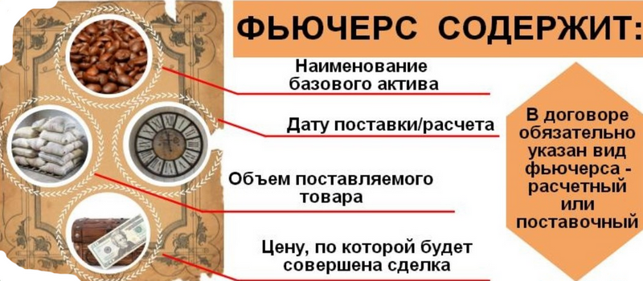
Спецификацией фьючерса называется документ, утверждённый биржей, в котором закреплены основные условия фьючерсного контракта.
В спецификации фьючерса указываются следующие параметры:
- наименование контракта;
- условное наименование (сокращение);
- тип контракта (расчётный/поставочный);
- размер контракта – количество базового актива, приходящееся на один контракт;
- сроки обращения контракта;
- дата поставки;
- минимальное изменение цены;
- стоимость минимального шага.

Slide 9
4. Опционы
Опцион – контракт, заключенный между двумя лицами, в соответствии с которым одно лицо предоставляет другому лицу право купить или продать ценные бумаги по заранее установленной цене (цене исполнения) в течение определенного времени. Это право в последующем может быть перепродано. Покупая опцион, покупатель платит его продавцу премию – цену опциона.
Цена опциона формируется под влиянием спроса и предложения. Страйк – это цена исполнения опциона. Существует несколько видов опционов (табл. 1).
Таблица 1 – Виды опционов
Вид опциона | Характеристика
В зависимости от принятых обязательств:
Опцион покупателя – колл-опцион (call) | Сделка, дающая право держателю опциона купить по фиксированной цене (цене исполнения) определенное количество ценных бумаг в будущем
Опцион продавца – пут-опцион (put) | Сделка, предоставляющая право его держателю продать в будущем определенное количество ценных бумаг по фиксированной цене
В зависимости от сроков исполнения:
Американский | Опцион, который может быть реализован в любое время до окончания срока действия
Европейский | Опцион, который может быть реализован только в момент его погашения (окончания срока действия)

Slide 10
У держателя опциона на момент исполнения опциона есть право отказаться от исполнения опциона и не заключать сделку, если рыночная цена оказалась невыгодной. В данном случае убыток держателя опциона ограничивается уплаченной ранее опционной премией.
Премия выполняет функцию цены опциона. Она изменяется в зависимости от зафиксированной в опционе цены исполнения, движения биржевых цен на базовый актив, изменения спроса и предложения на опцион.
ПРИМЕР:
Текущая цена акции – 10 000 руб. Компания А желала бы приобрести эти акции, т. к. прогнозирует рост курсовой стоимости в течение последующих месяцев.
Покупая опцион на 100 акций с премией 100 руб., компания затрачивает 10 000 руб. (100 акций × 100 руб.).
Если в момент исполнения опциона рыночная цена акций составила 12 000, то доход компании: А =100 ×12 000 - 100 ×10 000 -100 ×100 = 190 000 руб.
Если цена акций снизилась до 9 000 руб., то компания может отказаться от своего права. Тогда убыток компании А составит 10 000 руб. в размере уплаченной опционной премии. Если в данном случае акции все равно были бы куплены, то убыток компании при таком падении цены составит:
Убыток =100 ×9 000 −100 × 10 000 =100 000

Slide 11
Продавец опциона получает доход в виде премии, которая зависит:
от существующего соотношения между текущей ценой и ценой исполнения,
ценовых колебаний,
времени, оставшегося до исполнения опциона,
процентных ставок по кредитам.
В основе опциона могут лежать следующие биржевые активы: валюта, ценные бумаги, фьючерсы, товары, индексы и т. п.
Опционы заключаются сроком на 3, 6, 9 месяцев.

Slide 12
5. Варранты
Варрант – это:
1) ценная бумага, дающая держателю право покупать пропорциональное количество акций по оговорённой цене в течение определённого промежутка времени, как правило, по более низкой по сравнению с текущей рыночной ценой;
2) свидетельство товарного склада о приёме на хранение определённого товара, то есть варрант – это товарораспределительный документ, который используется при продаже и залоге товара.
Обычно варранты используются при новой эмиссии ценных бумаг. Варрант торгуется как ценная бумага, цена которой отражает стоимость лежащих в его основе ценных бумаг.
Варранты повышают привлекательность ценной бумаги. Варранты приобрели популярность среди биржевых спекулянтов, потому что курс варранта на покупку акции, по которому он котируется на бирже, существенно ниже курса самой акции, поэтому для покупки портфеля акций нужно меньше денег.

Slide 13
Срок действия варрантов достаточно велик (чем они отличаются от опционов «call»), возможен выпуск бессрочного варранта. Кроме того, варранты выпускаются компаниями-эмитентами, а опционы «call» – нет.
Операции с варрантами совершаются с целью:
1) извлечения высокого дохода за счет эффекта рычага;
2) приобретения в будущем акции (облигации) по фиксированной цене;
3) снижения риска при формировании контрольного портфеля акций;
4) получения дополнительного дохода за счет разницы в ценах акции и варранта и использования этих средств на финансовом рынке до момента приобретения дополнительных акций.
ПРИМЕР:
Цена варранта складывается из следующих составляющих:
1. Скрытая цена = Рыночная цена акции – Исполнительная цена варранта.
2. Временная цена = Будущая рыночная цена – Настоящая рыночная цена.
Предположим, что цена варранта = 5 руб., рыночная цена акции = 25 руб., исполнительная цена варранта = 20 руб.
Через год рыночная цена акции = 35 руб.
Следовательно, цена варранта, как минимум, равна скрытой цене:
= 35 - 20 = 15 (руб.).
Поэтому доход владельца акции = (35 – 25) : 25 = 40% годовых, а доход владельца варранта = (15 – 5) : 5 = 200% годовых.

Slide 14
6. Свопы
Своп - это торговая операция, в ходе которой заключаются две конверсионные сделки. К примеру, это может быть покупка актива (ценных бумаг, валюты) и его продажа спустя определённый срок на тех же или изменённых условиях. Или, наоборот, сначала продажа, а затем покупка. Говоря простыми словами, своп - это своеобразный обмен активами на оговорённый срок.
Изначально сделки своп заключались только в межбанковской среде, где обоим участникам, торговавшим валютой, требовался справедливый обмен. Простая конверсия через куплю-продажу часто бывала неудобна — не всем требовалась валюта здесь и сейчас, кроме того, часто на такие транзакции не хватало наличности. Так появился валютный своп - простыми словами, это обмен евро, долларов, рублей и так далее, который производится в два этапа.
Ключевые особенности свопов заключаются в следующем:
- длительность сделок составляет до нескольких лет;
- все они связаны с рисками, причём как для покупающей, так и для продающей стороны;
- свопы позволяют перекредитоваться либо избавиться от ненужного актива на определённый срок;
- сделку можно провести сразу с большим количеством контрагентов.

Slide 15
Виды свопов
Процентный своп (на англ. interest rate swap) — производный финансовый инструмент в форме соглашения между двумя сторонами об обмене процентными платежами на определенную, заранее оговоренную условную сумму. Фактически, это соглашение о том, что в определенную дату одна сторона заплатит второй стороне фиксированный процент на определенную сумму и получит платеж на сумму процента по плавающей ставке (например, по ставке LIBOR) от второй стороны. На практике такие платежи неттингуются и одна из сторон выплачивает разницу указанных выше платежей.
Валютный своп (на англ. currency swap) - это комбинация двух противоположных конверсионных сделок на одинаковую сумму с разными датами валютирования. Применительно к свопу дата исполнения более близкой сделки называется датой валютирования, а дата исполнения более удаленной по сроку обратной сделки - датой окончания свопа (maturity). Большая часть сделок валютный своп заключается на период до 1 года.
Своп на акции (на англ. stock swap) - своп, при котором обмениваемые потоки платежей базируются на полной доходности по некоторому биржевому индексу и некоторой процентной ставке (постоянной или переменной).
Товарный своп (на англ. сommodity swap) - сделка, позволяющая менять потоки платежей, основанных на ценах товаров. Обычно товарный своп включает только своп потоков платежей и выплачивается наличными.
Кредитно-дефолтный своп (на англ. credit default swap, CDS) — кредитный дериватив или соглашение, согласно которому покупатель делает разовые или регулярные взносы (уплачивает премию) эмитенту CDS, который берет на себя обязательство погасить выданный покупателем кредит третьей стороне в случае невозможности погашения кредита должником (дефолт третьей стороны).

